Slide 1

Venir au lycée Dick Ukeiwë
En 2022
15 secondes
8 premières générales
7 premières technologiques
8 terminales générales
7 terminales technologiques
1 DCG sur 3 ans ( Diplôme de comptabilité et gestion)
2 classes préparatoires (ECG & ECT)
3 BTS (SIO, ESF, SP3S)
1900 élèves attendus pour 58 classes

Slide 2
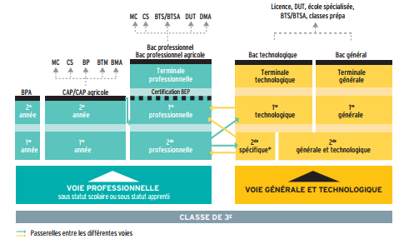
Le schéma des études

Slide 3
En seconde
Horaires des matières obligatoires en seconde
Horaires des options proposées au LGN
en seconde
français | 4,0
histoire géographie | 3,5
anglais | 3,0
espagnol / Japonais / LCK | 3,0
EFCK | 0,5
mathématiques | 4,0
physique | 3,0
SVT | 1,5
EPS | 2,0
SES | 1,5
sciences numériques et technologie | 1,5
EMC | 0,5
AP | 2,0
LCA: latin | 3,0
LV C Drehu 3 | 3,0
Arts | 3,0
EPS | 3,0
DNL | 1,0
management et gestion | 1,5
santé et social | 1,5

Slide 4

La voie générale
Les enseignements de spécialité
L’élève choisit 3 enseignements de spécialité en première
4 h pour chacun, soit un total de 12 h
Enseignements de spécialité au Lycée du Grand Nouméa
Arts : Histoire des arts
Histoire, géographie, géopolitique et sciences politiques
Humanités, littérature et philosophie
Langues, littératures et cultures étrangères en Anglais ou en Espagnol
Littérature, langues et cultures de l’Antiquité
Mathématiques
Numérique et sciences informatiques
Physique-chimie
Sciences de la vie et de la Terre
Sciences économiques et sociales
L’élève conserve 2 enseignements de spécialité en terminale
6 h pour chacun, soit un total de 12 h
Autres enseignements de spécialité
Les enseignements de spécialités seront présentés aux élèves.
Sciences de l’ingénieur Lycée Jules Garnier (Nouméa), Lycée du Mont Dore, Lycée Antoine Kela (Poindimié), Lycée Michel Rocard (Pouembout)
Biologie, écologie Lycée Michel Rocard (Pouembout)

Slide 5

Le lien avec l’enseignement supérieur…
Quelques exemples de domaines de formations dans l’enseignement supérieur | NSI | HGSP | HLP | LLCE | LLCA | Maths | PC | SES | SVT | HDA
Lettres, langues vivantes ou anciennes |  | X | X | X | X |  |  |  |  | X
Sciences humaines, sociales, sciences politiques, géographie, histoire, psychologie, sociologie, CPGE lettres et sciences sociales… |  | X | X | X | X | X |  | X | X
Communication, journalisme, droit… |  | X | X | X |  |  |  | X
Economie et gestion, écoles de commerce, CPGE éco… |  | X | X | X |  | X |  | X
Sciences, technologie, CPGE, école … | X |  |  |  |  | X | X |  | X
Santé, paramédical, vétérinaire, agriculture, environnement.. | X |  |  |  | X | X | X |  | X
Sport, défense, sécurité… | X |  |  |  |  | X | X | X | X
Arts, études artistiques… |  | X | X | X | X |  |  | X |  | X
Attention: Ce tableau n’est qu’à titre indicatif et ne réduit en rien le champs des possibles dans l’enseignement supérieur.

Slide 6


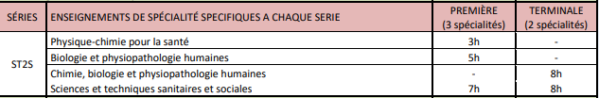

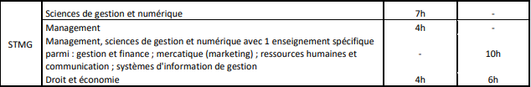
La voie technologique
ST2S
    Intérêts pour les relations humaines et le travail sanitaires et social. Avoir envie d’aider des personnes en difficultés, qualité d’écoute.
Sciences et Technologies de la Santé et du Social
STMG
Sciences et Technologies du Management et de la Gestion
Intérêts pour le monde de l’entreprise, les techniques de communication et de gestion, l’économie et le droit, la comptabilité, les ressources humaines et la finance d’entreprise. Avoir des qualités relationnelles.

Slide 7

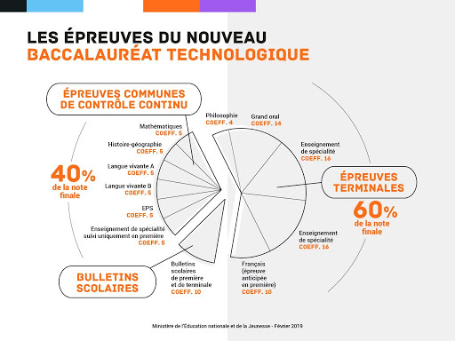
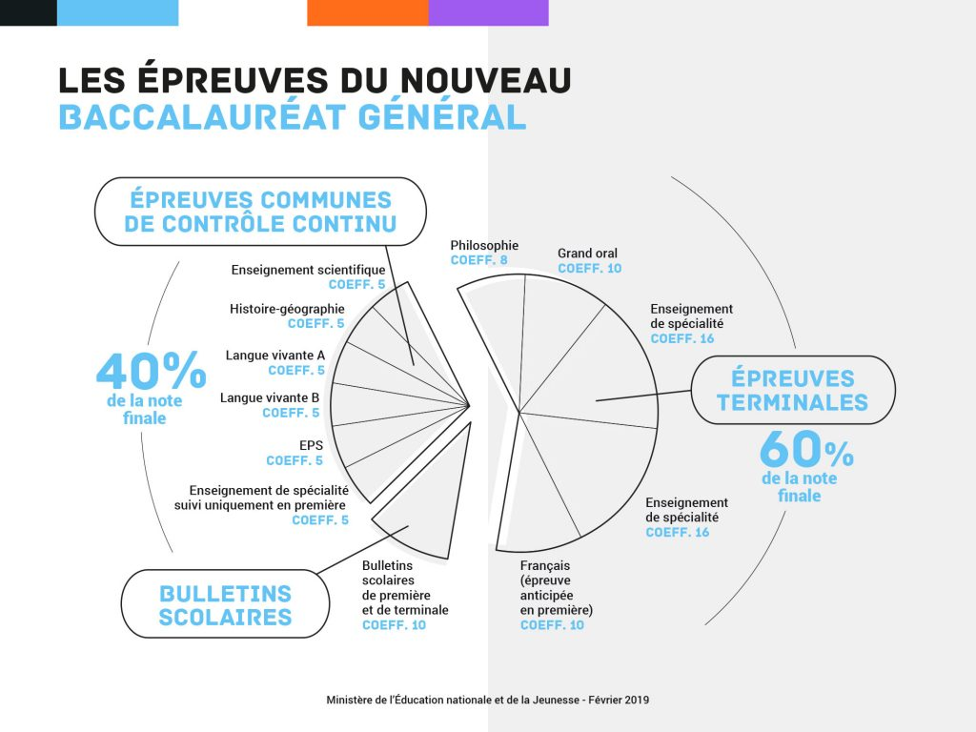
Les épreuves du baccalauréat

